Slide 1







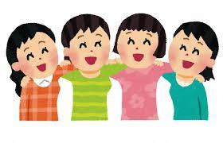
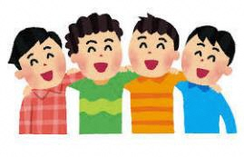
みんなで 手話を 知ろう
手話を 学ぼう
元気とやまマスコットきときと君
富山県教育委員会

Slide 2
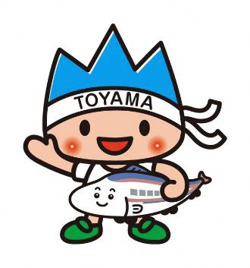
みなさんは、友だちに
自分の 思いを どうやってつたえている？

Slide 3
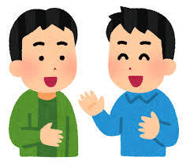


話す
手紙やメール
いろいろな 方ほうが
あるんだね

Slide 4
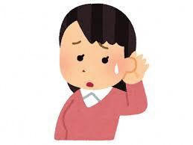
聞こえない 人や 聞こえにくい 人は
どうして いると 思う？

Slide 5
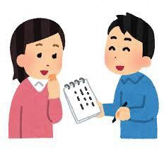

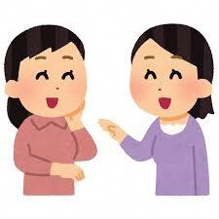
顔を 見て はっきり 話したり・・・
メモを 書いて筆談 したり･･･

Slide 6
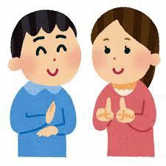
手話を 使う 人も
いるんだよ。

Slide 7
『手話』って なんだろう？
くわしく知ろう

Slide 8
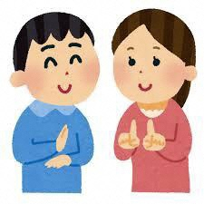
『手話』は、
ろう者が 思いや 気持ちなどを 手の形、いち、
動き、そして 動きの 強弱や 顔の 表じょうも
使って 表す、見る 言語（言葉）です。
いっしょに
行きましょう
ありがとう

Slide 9

「ろう者」は、聞こえない 人・聞こえにくい 人たちの 中で、手話を 言語と して、また コミュニケーションの 方ほうと
して 使って いる 人たちです。
聞こえない人・聞こえにくい人の 中には、
ほちょうき
補聴器 などを つけて 聞いている 人、
補聴器を 使わない 人、声を 出せる 人、
声を 出さない人、手話を 知らない 人など、いろいろな 人が いるんだよ。

Slide 10

2018年（平成30年）4月1日
と やま けん しゅ わ げん ご じょう れい
『富山県手話言語条例』が
スタートしたよ。

Slide 11
どうして 手話言語条例が
作られたの？

Slide 12

これまでの 歩みを 調べて みると・・・
２００６年 「障害者の権利に関する条約」が国連で採択され、
『手話は言語である』ことが国際的に認められた。
２０１１年 国の「障害者基本法」で、『言語に手話を含む』と明記
された。
２０１６年 富山県では、「障害のある人の人権を尊重し県民皆が
共にいきいきと輝く富山県づくり条例」が制定され、
障害による差別がなくなるよう取り組んでいる。
２０１８年 「富山県手話言語条例」

Slide 13

『富山県手話言語条例』が さだめられた ことで、聞こえない 人・聞こえにくい 人たちへの 理かいを 深め、手話言語を 広めるための 活動が 始まって
いるんだよ。

Slide 14

『富山県手話言語条例』の理念（考え）とは、
くわしく調べてみると・・・
り ねん
①手話の普及等は、
・手話が音声言語とは違う文法を持つ言語であること
・手話は、ろう者が人間として育つときに、また、知的かつ心豊かな
生活を営むために使われていること
・明治の時代から受け継がれてきた言語活動であり、 手話による
様々な文化活動も行われていること
これらをよく理解して行わなければならない。
②手話の普及等は、ろう者とろう者以外の者が、お互いに人格と個性を
尊重し合いながら 共生することを基本として行わなければならない。

Slide 15
『富山県手話言語条例』で さだめられた
私たちの 役わりは、
手話は、ろう者に とって 大切な 言語（言葉）で
あり、コミュニケーションの 方法で あることを 理解しましょう。
聞こえない 人・聞こえにくい 人が、聞こえる 人と いっしょに 生活 しやすい 社会を いっしょに 考え、作って いきましょう。

Slide 16





みんな知ってね！
手話は、日本語や 英語などと同じように 言語です。
英語
日本語
手話
Ｔｈａｎｋ ｙｏｕ！
中国語
ありがとう
謝 謝！
ありがとう

Slide 17
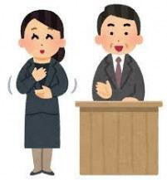

みんな知ってね！
手話は、ろう者に とって、
さまざまな じょうほうを 知ったり、
コミュニケーションを したり する ための
とても 大切な 言語です。
見てわかる！
きょうの
ニュースです。
手話通やく者

Slide 18
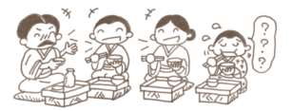
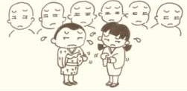
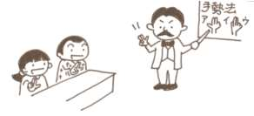
みんな知ってね！
手話は、明治時代に ろう学校が 作られて、それまで 一人ぼっちだった ろう者が 集まる場が できたことで 生まれ、ろう者の 間で
受けつがれて きた とても 大事な 言語です。

Slide 19



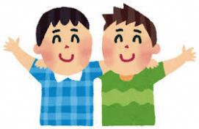

あなたも 手話を 使えば、
聞こえない 人・聞こえにくい 人とも
友だちに なれるよ。

Slide 20

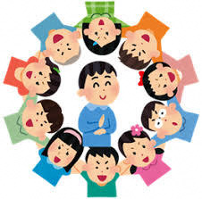


みんなで学ぼう！
手話で、お話 できたら いいですね。
おはよう
ありがとう
こんにちは
元気ですか？

Slide 21
手話を 使って みよう
いっしょに
やってみてね

Slide 30
聞こえない 人・聞こえにくい 人と いっしょに 遊んだり 勉強したり する ときに 気を
つけたら いい ことが あるよ。

Slide 31
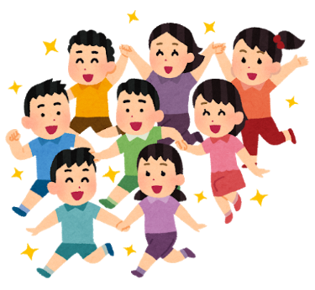
こんなとき あるね。
どうして？
どうしたら いい？

Slide 32
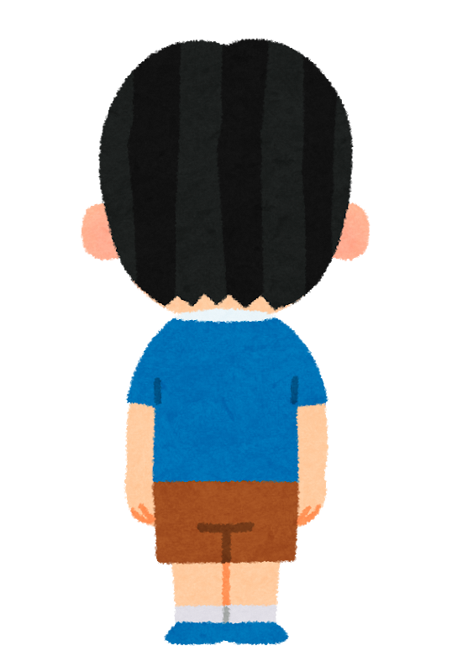
あっ、○○ちゃんだ！

Slide 33

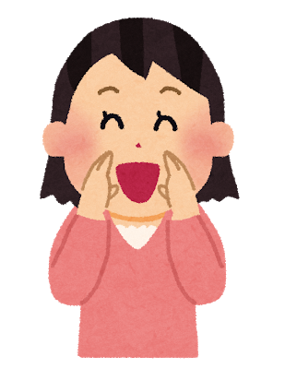
○○ちゃん、おはよう！

Slide 34
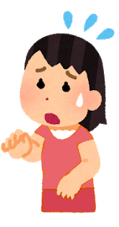

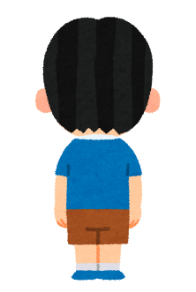
えっ、行っちゃった・・・
○○ちゃん、
おこってるのかな・・・

Slide 35
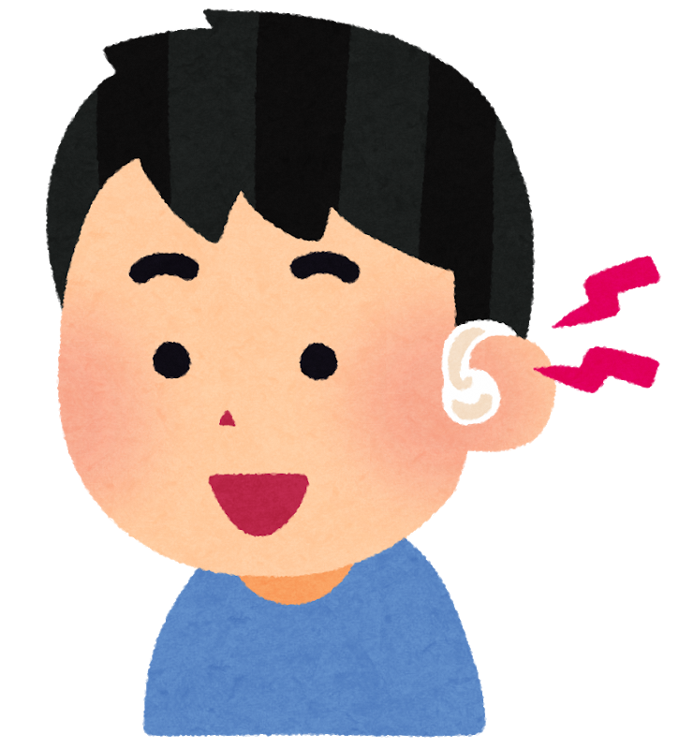
聞こえなかった だけなの。
本当は･･･
ほちょうき
補聴器を つけていても、
後ろからの 声は、場所に
よっては 聞き取れない
ことが あるんだ。
顔が 見えると、聞き取り
やすいよ。

Slide 36

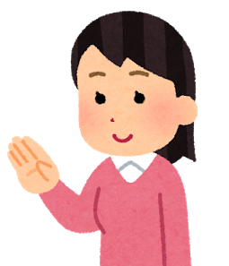
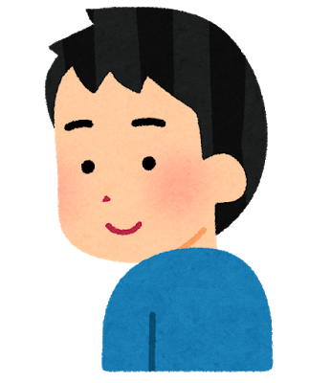
まわりに お友だちが いたら、
かたを ポンポンと
軽く たたいて
「よんでいるよ。」
と 教えて くれると、
気が つく ことが
できるんだ。
ポン
ポン

Slide 37

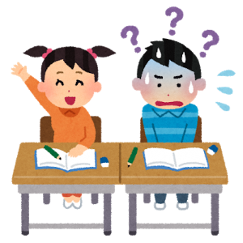
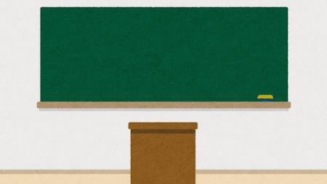
校内放送の 音声に よる 連らく内ようは分からない ことが 多いです。
？？へ？じに
あつまってください。

Slide 38
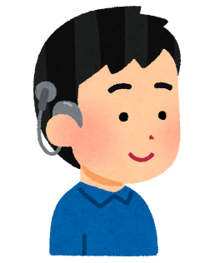
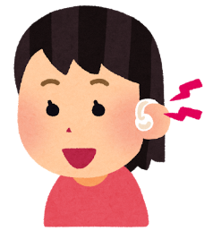
聞こえにくい 人は、補聴器などを つけて いても
なかなか 聞き取れない ことが あります。

Slide 39
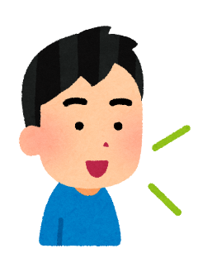
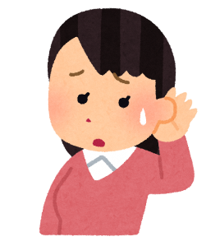
分からなくて、何度も 聞き返す ことが
あるけれど、おこらずに 教えてね。

Slide 40
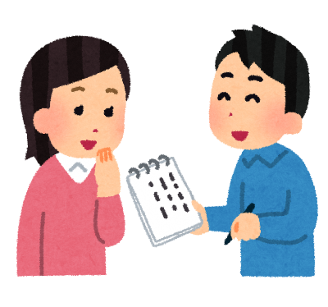
大事な 連らくは、書いて つたえると、聞き
まちがいや 聞き落としが なく つたわります。

Slide 41
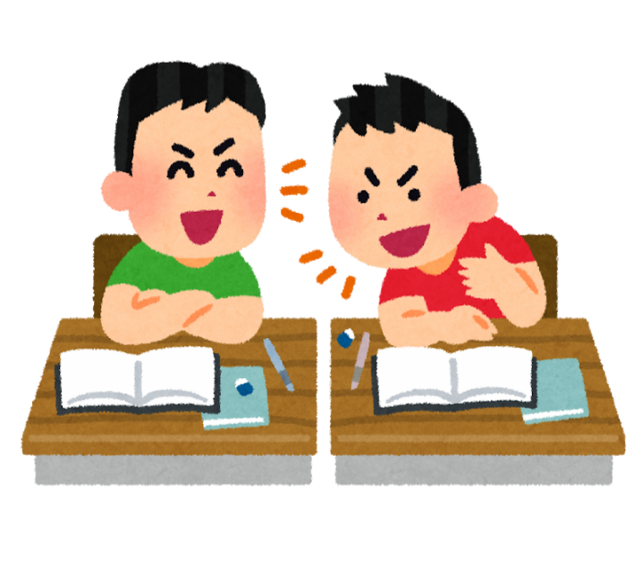
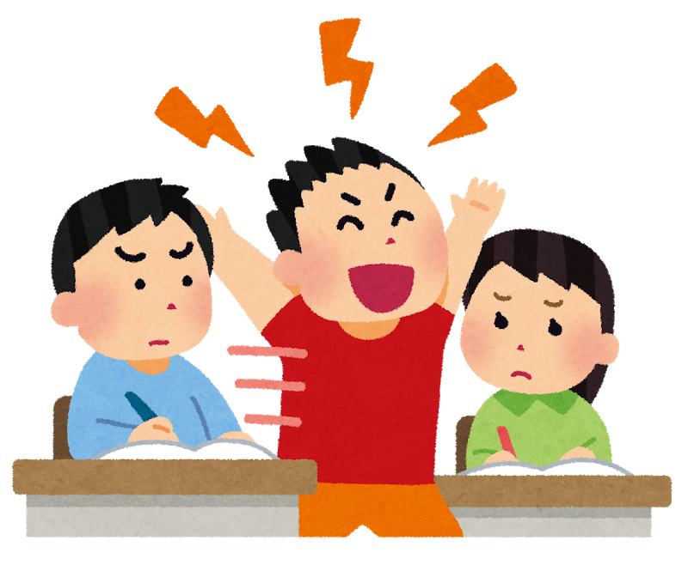

ざつ音が 多いと、話を 聞き取れません。

Slide 42

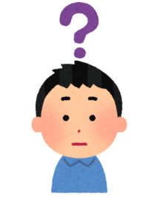
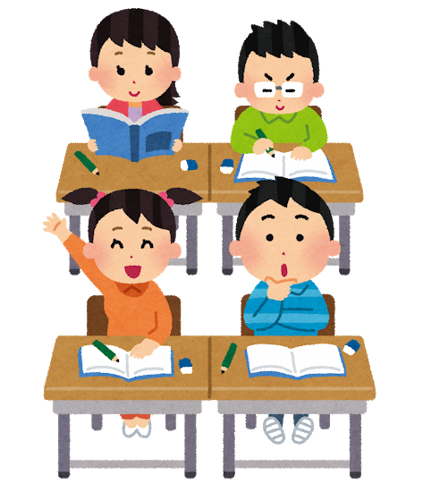

教室が ザワザワ している だけでも、
話は 聞き取り にくく なります。

Slide 43
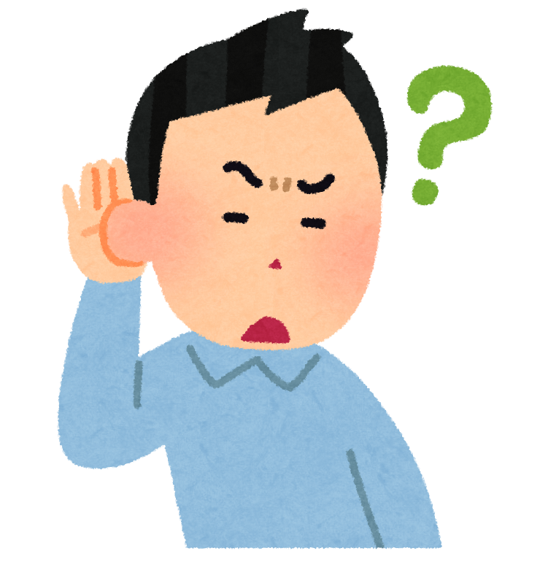
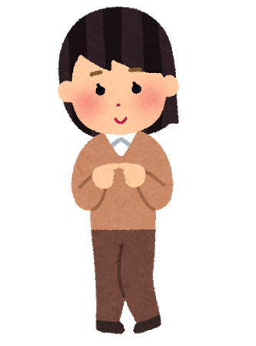
小さな 声は、分かりにくいです。
・・・
・・・

Slide 44
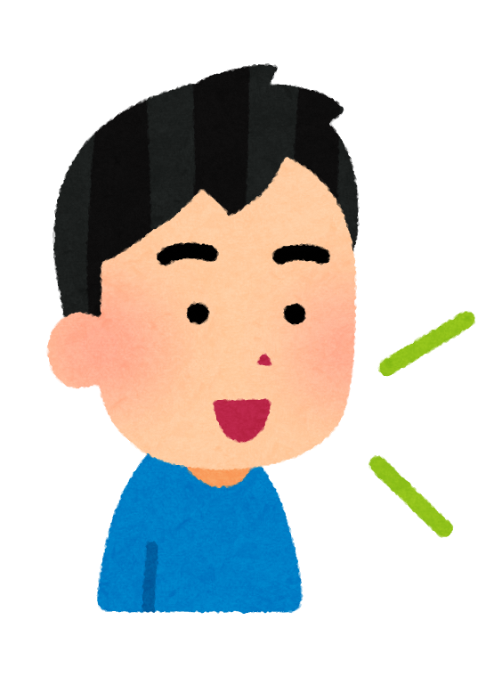

近くで、顔を 見て、ふつうに 話してください。

Slide 45







一番 大切な ことは・・・

Slide 46

聞こえない 人の 気持ちを 知りつたえたいと 思う 気持ちだよ
身ぶりも 使い、文字を
空書き したり、おぼえた 手話を 使ってみるなど、できる
方ほうで つたえよう！

Slide 47
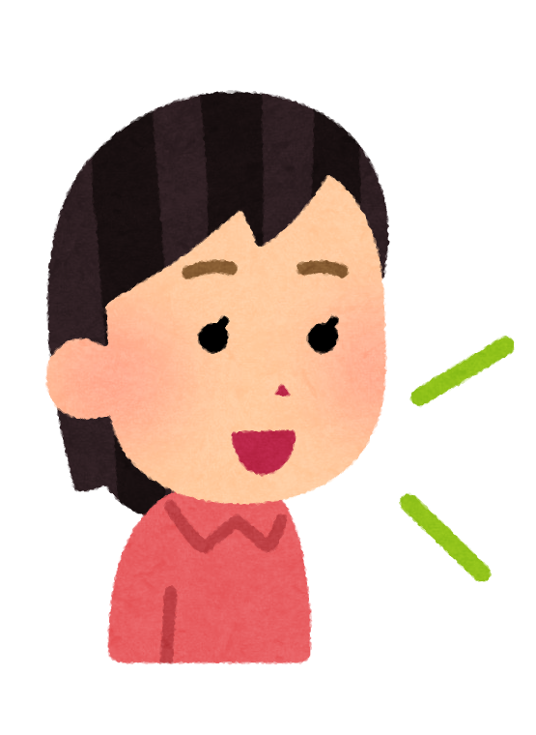
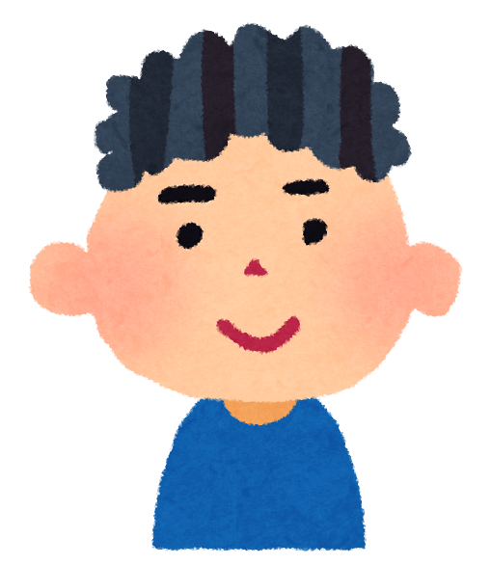
声を 出さないで 会話してみよう
やってみよう①
声を 出さないで 口の 動きだけで 話を して みましょう。
どんな 気持ちに なるかな？

Slide 48
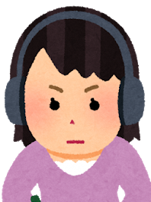
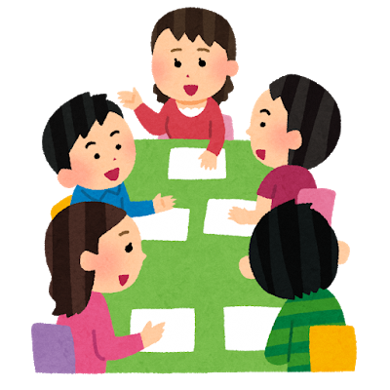
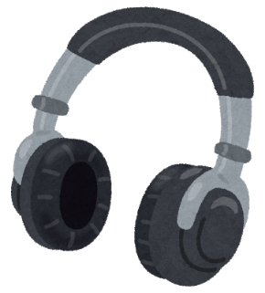
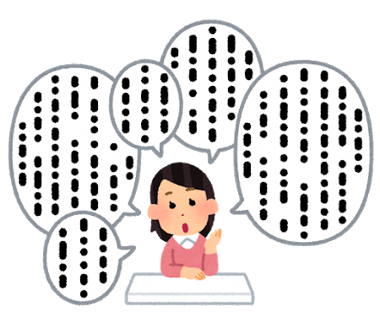
ヘッドホンなどを つけて 話し合いに さんかしてみよう
やってみよう②
・・・・・・・・・・
このあと、感そうをみんなで 話し合いましょう。

Slide 49
もっと 手話に ついて 知りたい ときは･･･
ホームページで調べて みるのもいいね
富山県聴覚障害者協会
富山県聴覚障害者センター
・手話言語条例について
・手話通訳について など
富山聴覚総合支援学校
高岡聴覚総合支援学校
・聴覚障害や手話について
・聴覚障害のある子供たちの学校生活について など

Slide 50

このスライド資料は、富山県教育委員会が作成したものです。
無断で転載したり、内容を変えて使用したりすることはご遠慮ください。

